Slide 1
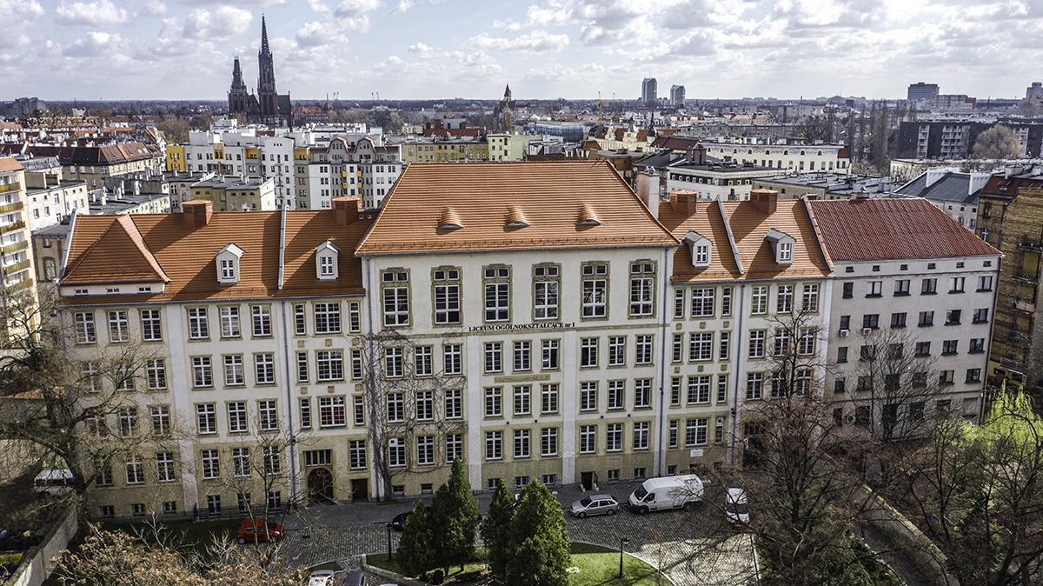
Liceum Ogólnokształcące Nr I
im. Danuty Siedzikówny „Inki”
we Wrocławiu

Slide 2
Dawna Wyższa Szkoła dla Dziewcząt
im. Cesarzowej Wiktorii
zdjęcie: 1909 r.
Nowoczesna
szkoła
z tradycją

Slide 3
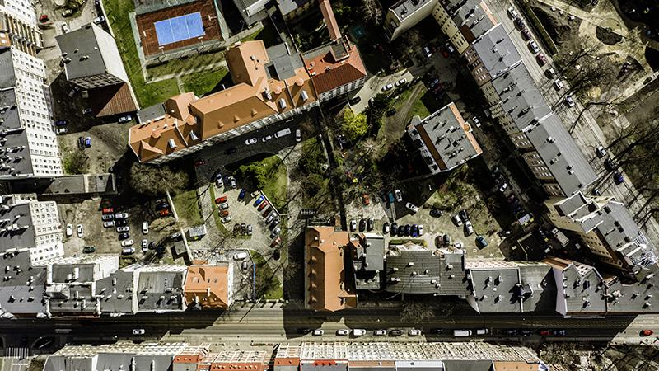
tutaj nas znajdziesz
adres
komunikacja
Liceum Ogólnokształcące nr I
ul. Ks. J. Poniatowskiego 9
WROCŁAW
GPS: 51.120248, 17.04307
Tramwaje: 2, 6, 8, 9,10,11,17,20,23
Autobusy: 111, 128, 251, C
PKP: Dworzec Nadodrze
/liceumnr1

Slide 4
Patronka
szkoły
“ Powiedzcie mojej babci, że
zachowałam się jak trzeba.”
Danuta Siedzikówna
ps. INKA @ sanitariuszka

Slide 5
matury zdawalność 2020
język polski
99,3%
średnia zdawalność w woj. dolnośląskim wynosi: 96,5%
język angielski
99,2%
średnia zdawalność w woj. dolnośląskim wynosi: 96%
matematyka
89,1%
średnia zdawalność w woj. dolnośląskim wynosi: 79%

Slide 6
gdzie trafiają nasi absolwenci
Wydział
Budownictwa
Lądowego i Wodnego
Wydział
Mechaniczny
Wydział
Fizjoterapii
Wydział
Informatyki i Zarządzania
Wydział
Wychowania
Fizycznego
Wydział
Inżynierii Środowiska
Uniwersytet
Przyrodniczy
We Wrocawiu
Wydział
Biotechnologii
i Nauk o Żywności
Wydział
Ekonomii,
Zarządzania
i Turystyki
Uniwersytet
Ekonomiczny
we Wrocławiu
Wydział
Medycyny
Weterynaryjnej
Wydział
Przyrodniczo-
Technologiczny
Wydział
Biotechnologii
Wydział
Chemii
Wydział
Inżynieryjno-Ekonomiczny

Slide 7
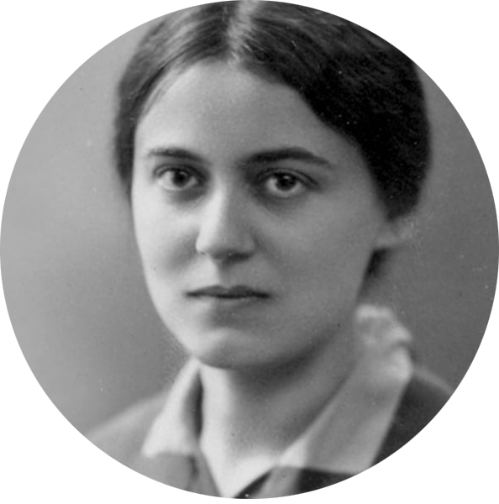
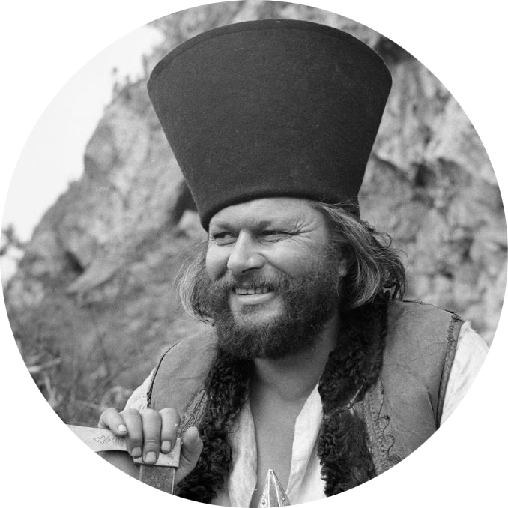
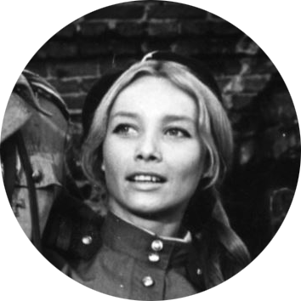
nasi znani absolwenci
edyta stein
bogusz bilewski
pola raksa
w naszych murach edukację zdobywała, późniejsza karmelitka i święta - kanonizowana przez papieża Jana Pawła II
wybitny aktor, znany z takich filmów jak: „Janosik”, „Rękopis znaleziony w Saragossie”, „Pan Wołodyjowski”, „Najdłuższa wojna nowoczesnej Europy”
aktorka, znana z takich filmów jak: „Czterej Pancerni i pies”, „Szatan z siódmej klasy”, czy „Rzeczywistość”

Slide 8
nasz dziennik
elektroniczny dziennik
wszystkie oceny wystawiane są w elektronicznym dzienniku, do którego mają dostęp zarówno uczniowie jak
i rodzice.
komunikacja uczeń-nauczyciel, rodzic-nauczyciel, odbywa się także drogą elektroniczną.

Slide 9
nasz system oceniania
system oceniania
stosujemy system punktowy, który dużo lepiej pozwala oceniać postępy w nauce.
podstawowym zadaniem systemu jest:
uczenie samodzielności,
nacisk na regularne uczenie się,
kontrola nad przebiegiem nauki,
nauka organizacji pracy przez ucznia,
odpowiedzialność ucznia za efekty.

Slide 10
dodatkowe wsparcie
nauczyciele tutorzy
to metoda edukacji zindywidualizowanej, która opiera się na bezpośrednim spotkaniu nauczyciela-tutora
z uczniem.
wzmacnia poszukiwania ucznia, któremu towarzyszy tutor: nauczyciel, który służy radą i potrafi umiejętnie wyznaczyć szlak poszukiwań.

Slide 11
dodatkowe wsparcie
program stypendialny
skierowany do szczególnie uzdolnionych uczniów, zamieszkałych na terenie Powiatu Wrocławskiego.
Stypendia przyznawane w 3 kategoriach:
naukowa,
artystyczna,
sportowa.

Slide 12
nasze wyposażenie
sale gimnastyczne
posiadamy 3 sale do zajęć wychowania fizycznego (w tym 2 sale z pełnowymiarowym boiskiem do koszykówki
i sala do fitnessu z lustrami) oraz siłownię.

Slide 13
nasze wyposażenie
boisko szkolne
nowoczesne boisko, z bezpieczną nawierzchnią, ogrodzone wysokim płotem,
pełnowymiarowe boisko do gry w piłkę ręczną,
w koszykówkę i siatkówkę.

Slide 14
nasze wyposażenie
gabinet biologiczny
wyposażony w mikroskopy i nowoczesne pomoce dydaktyczne.

Slide 15
nasze wyposażenie
laboratorium chemiczne
wyposażone w sprzęt do praktycznych eksperymentów i doświadczeń chemicznych.

Slide 16
nasze wyposażenie
laboratorium fizyczne
wyposażone w sprzęt do praktycznych eksperymentów i doświadczeń fizycznych.

Slide 17
nasze wyposażenie
pracowania matematyczna
wyposażona w wizualizery, bryły przestrzenne, siatki brył przestrzennych, maszyna do obrotowych brył przestrzennych, układy współrzędnych – pomoce zakupione w ramach dotacji z Unii Europejskiej.

Slide 18
nasze wyposażenie
projekt matematyczne eksperymenty
dodatkowe zajęcia dydaktyczno-wyrównawcze, zajęcia rozwijające uzdolnienia lub warsztaty.
podnoszą i doskonalą kompetencje kluczowe
na rynku pracy:
kompetencji matematycznych
umiejętności uczenia się
postawy kreatywnej
pracy zespołowej

Slide 19
nasze wyposażenie
biblioteka
wyposażona w bogaty księgozbiór, począwszy
od lektur, przez encyklopedie i wydawnictwa specjalistyczne, aż po nowości wydawnicze (powieści, kryminały).

Slide 20
uczymy języków
języki obce
j.angielski,
j.niemiecki,
j.francuski,
j.rosyjski.
realizujemy rozszerzony program z zakresu nauki języków: angielskiego i niemieckiego.

Slide 21
zajęcia dodatkowe
współpraca z uczelniami
aktywnie współpracujemy z wrocławskimi uczelniami wyższymi, a w szczególności: Uniwersytetem Wrocławskim, Uniwersytetem Przyrodniczym, wrocławskim ZOO.
finalizujemy umowę o patronat Uniwersytetu Wrocławskiego, uczniowie LO nr I będą uczestniczyć w zajęciach prowadzonych przez wykładowców tej uczelni.

Slide 22
zajęcia dodatkowe
zajęcia medialne
praktyczny kontakt uczniów z nowymi mediami, kamerą, mikrofonem i światłem.

Slide 23
zajęcia dodatkowe
aj
pozalekcyjny SKS
zajęcia dodatkowe z wychowania fizycznego (dziewcząt i chłopców), między innymi w zakresie takich dyscyplin jak:
koszykówka
siatkówka
piłka ręczna
piłka nożna
tenis stołowy

Slide 24
zajęcia dodatkowe
szkoła w mieście
korzystamy z dofinansowania Urzędu Miasta Wrocławia w ramach programu „Szkoła w Mieście”, dzięki czemu nasi uczniowie za darmo mogą korzystać z bogatej oferty wrocławskich teatrów, kin, muzeów, Ogrodu Botanicznego, ZOO czy fundacji.

Slide 25
zajęcia dodatkowe
nasz wolontariat
współpracujemy z Wrocławskim Hospicjum
dla Dzieci,
jesteśmy organizatorem Integracyjnego Balu Wolontariatu,
nasi uczniowie uczestniczą w akcjach: Góra Grosza,
wolontariusze z naszej szkoły współpracują z Domem Samotnej Matki, Przylądek Dobrej Nadziei.

Slide 26
zajęcia dodatkowe
nasz wolontariat
współpracujemy ze stowarzyszeniem ODRA-NIEMEN,
między innymi zbieramy relacje żyjących świadków historii, zasilamy Fundusz Pomocowy dla Kombatantów,
np. poprzez paczki świąteczne dla kombatantów
na Kresach.

Slide 27
zajęcia dodatkowe
w czasie przerwy
jest też czas na rozrywkę.

Slide 28
zajęcia dodatkowe
nasz funpage
o wszystkich aktywnościach, wyjściach, wycieczkach szkolnych, imprezach szkolnych,
czy ciekawych spotkaniach lub zajęciach, w których biorą udział nasi uczniowie, dowiesz się z naszego fanpage.
facebook.com/liceumnr1

Slide 29
współpraca dla bezpieczeństwa
dbamy o bezpieczeństwo
teren szkoły jest ogrodzony, wydzielony
i monitorowany,
aktywnie współpracujemy z wrocławską Komendą Miejską Policji oraz Strażą Miejską.

Slide 30
współpraca dla bezpieczeństwa
dbamy o bezpieczeństwo
prowadzimy regularnie, praktycznie zajęcia
z udzielania Pierwszej Pomocy (z udziałem doświadczonych ratowników medycznych
oraz praktycznych ćwiczeniach na fantomach),
jesteśmy organizatorem i mamy laureatów : Wrocławskiej Olimpiady Pierwszej Pomocy.

Slide 31
współpraca dla bezpieczeństwa
wspieramy krwiodawstwo
nasi uczniowie regularnie oddają krew,
byliśmy organizatorem finału Międzyszkolnego Konkursu Krew – Komórki – Szpik to Życie!, promującego ideę honorowanego krwiodawstwa
oraz transplantacji komórkowej.

Slide 32
współpraca dla bezpieczeństwa
opieka psychologiczno-pedagogiczna
do dyspozycji uczniów jest psycholog i pedagog, którzy udzielają natychmiastowej pomocy
w sytuacjach nagłych czy kryzysowych, do jakich może dojść w życiu każdego, młodego człowieka.

Slide 33
pomagamy wybrać drogę zawodową
doradztwo zawodowe
do dyspozycji uczniów jest doradca zawodowy, który udziela wsparcia w wyborze dalszej drogi zawodowej młodego człowieka.

Slide 34
nasi uczniowie w programach
nowe horyzonty edukacji filmowej
wędrujący
filmoznawca
wrocławski teatr
współczesny
read on!
cykliczne pokazy wyjątkowych filmów, poprzedzonych prelekcją poruszanej w filmie tematyki
program Polskiego Instytutu Filmowego przedstawiający ciekawe filmy dokumentalne
i fabularne
stała współpraca
z teatrem, warsztaty, spotkania z aktorami
i reżyserami
jesteśmy jedyną szkołą
we Wrocławiu, która uczestniczy w programie Oxford University Press, prowadzony
w j.angielskim, rozwijający praktyczne umiejętności władania językiem angielskim

Slide 35
nasza oferta edukacyjna
oferta edukacyjna na rok szkolny 2021/2022 dla absolwentów szkół podstawowych
Zapraszamy!

Slide 36
oferta edukacyjna na rok szkolny 2021/2022
uczniowie realizują naukę 3 wybranych przedmiotów w zakresie rozszerzonym (zależnie od profilu klasy)
nauka w liceum trwa 4 lata
.
nauka kończy się egzaminem maturalnym, uprawniającym do nauki
na uczelni wyższej
we wszystkich klasach pierwszych, uczniowie będą realizować program nauczania z filozofii (w zakresie podstawowym).

Slide 37
oferta edukacyjna na rok szkolny 2021/2022
nasze klasy
ogłaszamy nabór do 5 klas:
uniwersytecka e-matematyczna,
uniwersytecka ekonomiczno-prawna,
uniwersytecka biologiczno-chemiczna,
uniwersytecka komunikacji wizerunkowej,
uniwersytecka edukacji międzynarodowej.
do każdej klasy możemy przyjąć do 32 uczniów

Slide 38
oferta edukacyjna na rok szkolny 2021/22
uczeń wybiera dwa języki obce, nowożytne
język niemiecki
.
język angielski
język rosyjski
(tylko w klasie E)

Slide 39
nasze kierunki
uniwersytecka e-matematyczna
z innowacją pedagogiczną z matematyki, pod patronatem naukowym Uniwersytetu Wrocławskiego
A
klasa 1A
klasa 1B
klasa 1C
klasa 1D
klasa 1E

Slide 40
uniwersytecka e-matematyczna
przedmiot rozszerzony
matematyka
przedmiot rozszerzony
geografia
przedmiot rozszerzony
j.angielski
języki obce
j.angielski
+ j.niemiecki
Klasa
1A
obowiązkowe przedmioty rekrutacyjne:
j.polski, matematyka, j.obcy, geografia

Slide 41
nasze kierunki
uniwersytecka ekonomiczno-prawna
z innowacją pedagogiczną z matematyki i historii,
pod patronatem naukowym Uniwersytetu Wrocławskiego
B
klasa 1A
klasa 1B
klasa 1C
klasa 1D
klasa 1E

Slide 42
uniwersytecka ekonomiczno-prawna
przedmiot rozszerzony
matematyka
przedmiot rozszerzony
historia
przedmiot rozszerzony
j.angielski
języki obce
j.angielski
+ j.niemiecki
Klasa
1B
obowiązkowe przedmioty rekrutacyjne:
j.polski, matematyka, j.obcy, historia

Slide 43
nasze kierunki
uniwersytecka
biologiczno-chemiczna
z innowacją pedagogiczną z biologii i chemii,
pod patronatem naukowym Uniwersytetu Wrocławskiego
C
klasa 1A
klasa 1B
klasa 1C
klasa 1D
klasa 1E

Slide 44
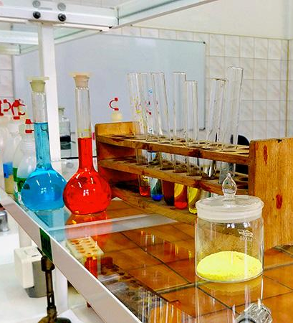
uniwersytecka biologiczno-chemiczna
przedmiot rozszerzony
biologia
przedmiot rozszerzony
chemia
przedmiot rozszerzony
j.angielski
języki obce
j.angielski
+ j.niemiecki
Klasa
1C
obowiązkowe przedmioty rekrutacyjne:
j.polski, matematyka, j.obcy, biologia lub chemia

Slide 45
nasze kierunki
uniwersytecka
komunikacji wizerunkowej
z elementami psychologii
z innowacją pedagogiczną z języka polskiego i języka angielskiego,
pod patronatem naukowym Uniwersytetu Wrocławskiego
D
klasa 1A
klasa 1B
klasa 1C
klasa 1D
klasa 1E

Slide 46
uniwersytecka komunikacji wizerunkowej z elementami psychologii
przedmiot rozszerzony
j.polski
przedmiot rozszerzony
biologia
przedmiot rozszerzony
j.angielski
języki obce
j.angielski
+ j.niemiecki
Klasa
1D
obowiązkowe przedmioty rekrutacyjne:
j.polski, matematyka, j.obcy, biologia

Slide 47
nasze kierunki
uniwersytecka
edukacji międzynarodowej
z innowacją pedagogiczną z języka polskiego i wiedzy o społeczeństwie,
pod patronatem naukowym Uniwersytetu Wrocławskiego
E
klasa 1A
klasa 1B
klasa 1C
klasa 1D
klasa 1E

Slide 48
uniwersytecka edukacji międzynarodowej
przedmiot rozszerzony
j.polski
przedmiot rozszerzony
WOS
przedmiot rozszerzony
j.angielski
języki obce
j.angielski +
j.niemiecki lub j.rosyjski
Klasa
1E
obowiązkowe przedmioty rekrutacyjne:
j.polski, matematyka, j.obcy, WOS

Slide 49
nasza szkoła
zapraszamy
do nas !

